Slide 1
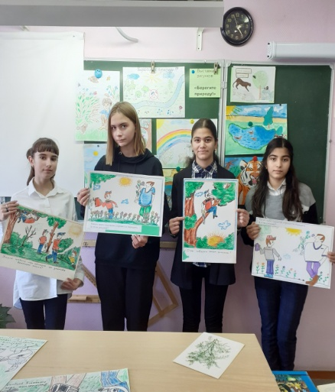
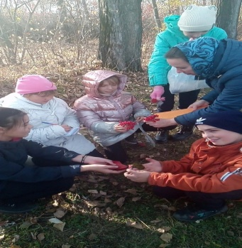
V Всероссийский педагогический конкурс
«ЭКОЛОГИЯ - ДЕЛО КАЖДОГО»
Просветительская деятельность школьного кружка:«Лесовичок»
Школьный кружок: «Лесовичок»
Филиал МАОУ Сорокинской
СОШ № 3 Ворсихинская СОШ
Руководитель: учитель биологии Козар Лидия Прокопьевна
Тюменская область, Сорокинский район, с. Ворсиха
2025 г.

Slide 2
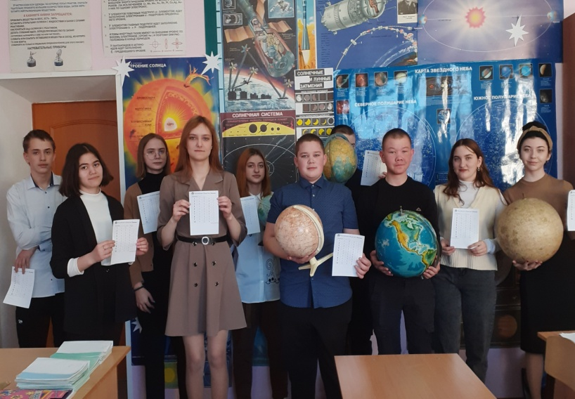
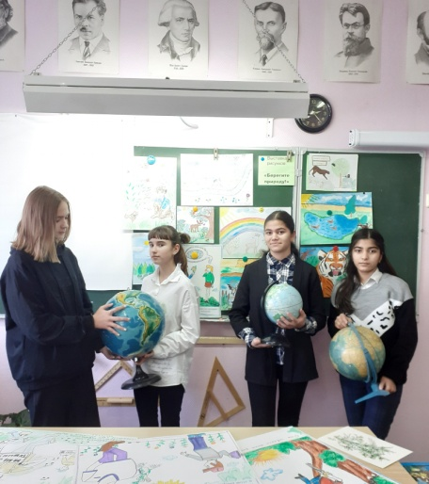
Школьный кружок: «Лесовичок» активно проводит агитационную и просветительскую деятельность в школе и в селе.
Работа агидбригад «Земля защиты просит у людей»
«Экология здоровья»
«Человек и космос»
«Сбережем нашу планету»
«Наука и природа»
«Всемирный день дикой природы»
«Лес-наше богатство»
«Да здравствует День Земли!»
«Мы защитники природы»
«День воды»
«День эколят»

Slide 3

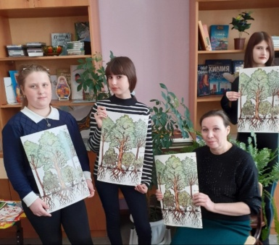
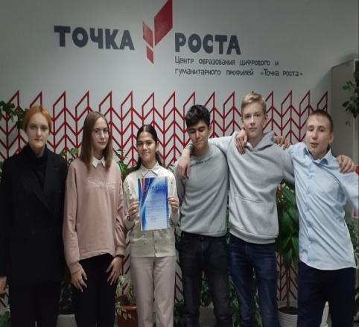
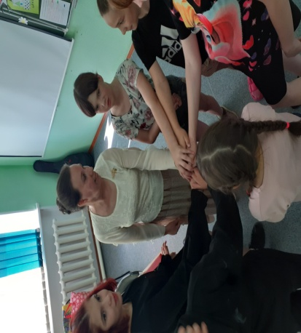

Slide 4
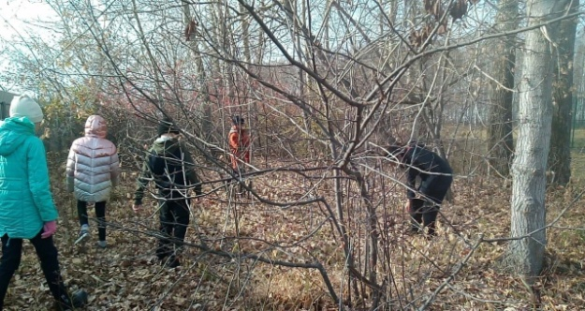
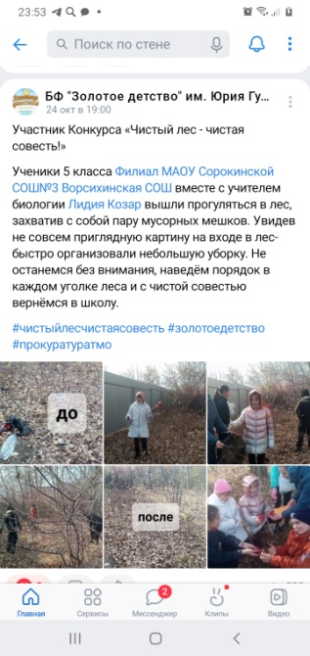
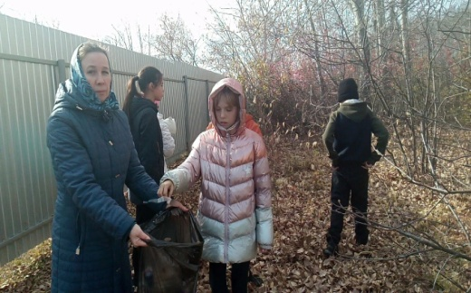

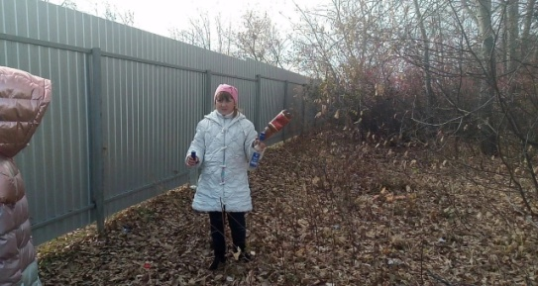
Конкурсы на природоохранные темы
Экологический конкурс-акция: «Чистый лес - чистая совесть»и #чистыйлесчистаясовесть #золотоедетство #прокуратуратмо
zolotoedetstwo@gmail.com)
Vk фонда «Золотое детство»

Slide 5
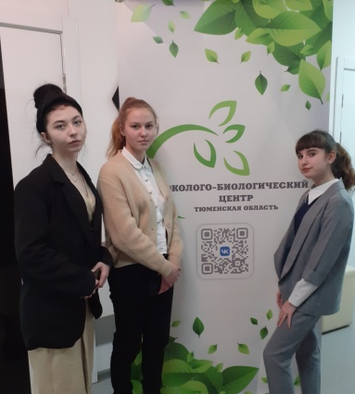
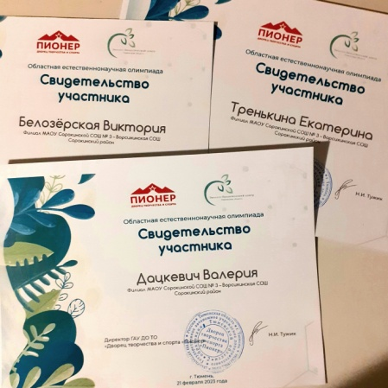

Областная естественнонаучная олимпиада обучающихся по экологии 2023-2025гг.

Slide 6
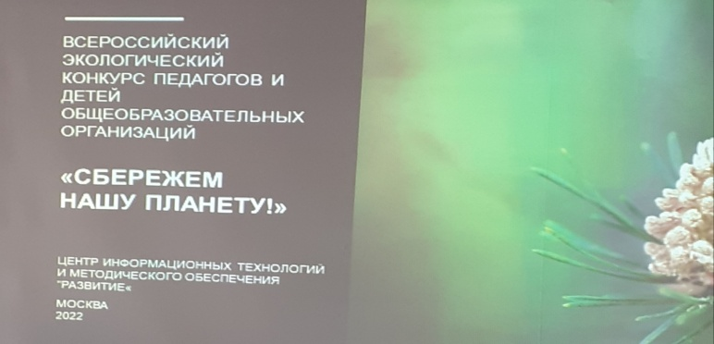
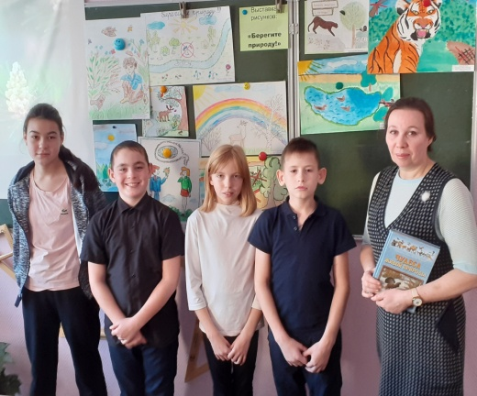
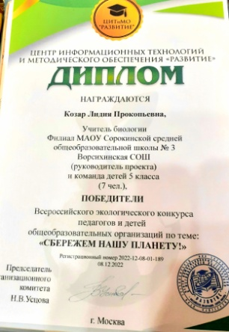
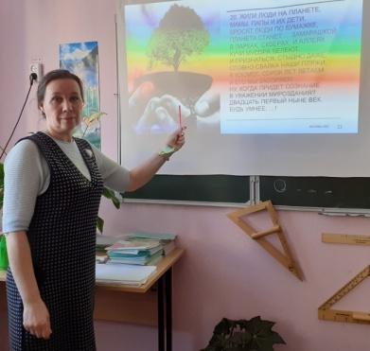
Всероссийский экологический конкурс педагогов и детей общеобразовательных организаций. Экологическая викторина:
«Сбережем нашу планету!» 2022-2023гг.

Slide 7

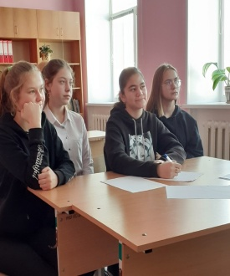
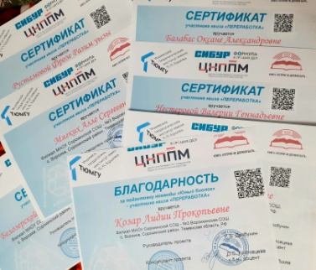
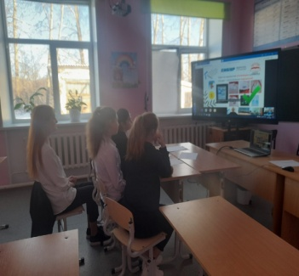
На базе ЦНППМПР г. Ишима экологическая игра супер квиз «Переработка» для обучающих 8-10 классов.
2022-2023гг.

Slide 8
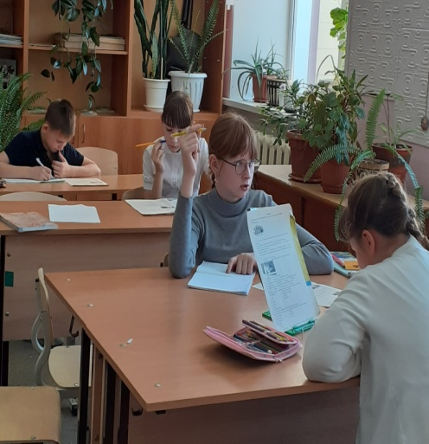
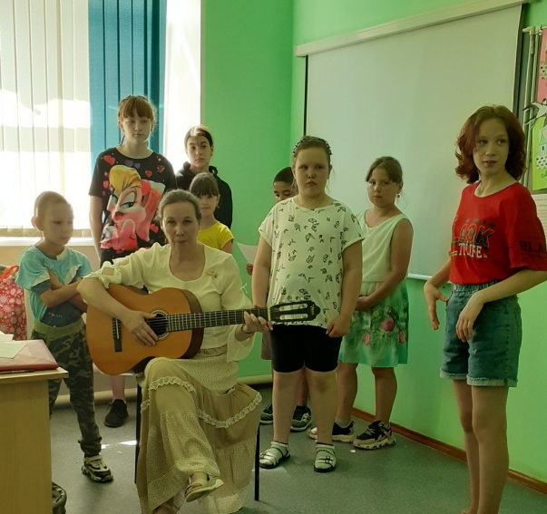
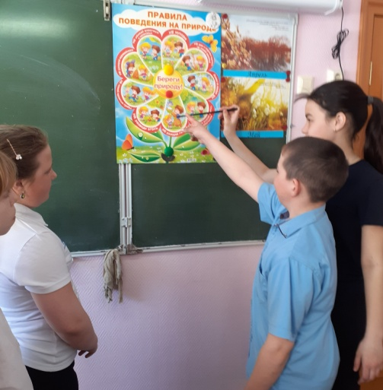
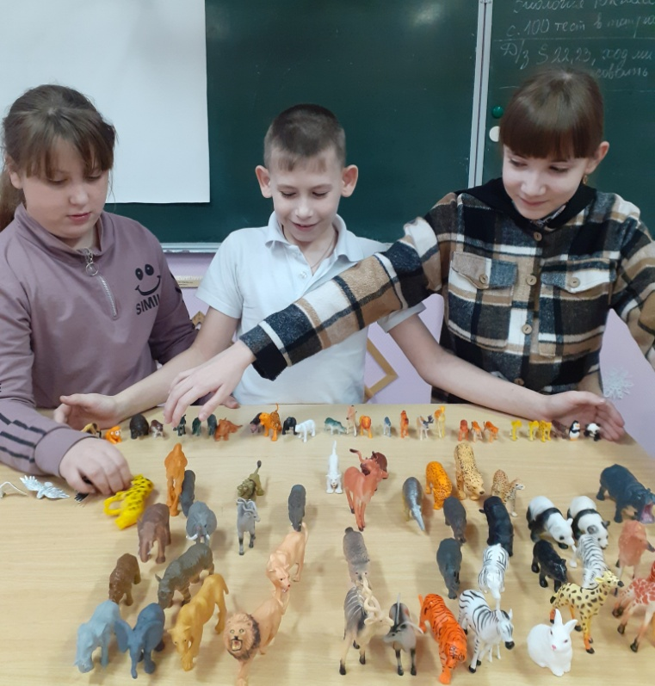
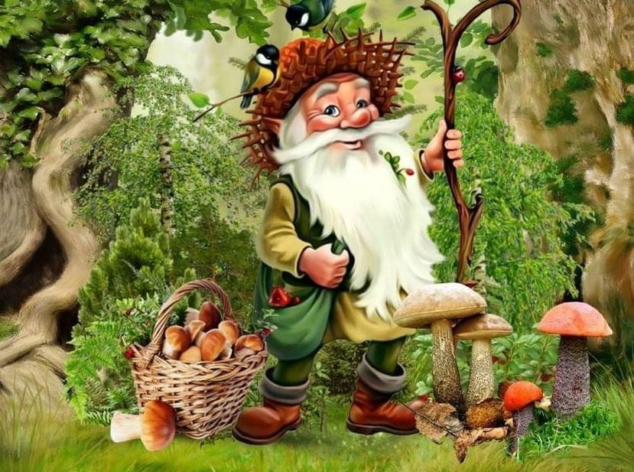
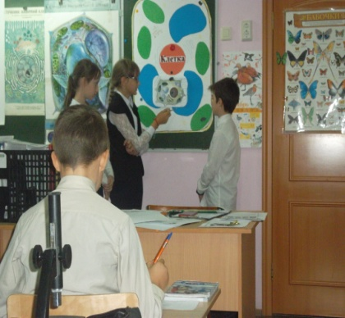
Мероприятия и беседы с младшими школьниками
Экологическая викторина:
«Сбережем нашу планету!»
Квест-игра:«Земля защиты просит у людей»
Праздник:«Всемирный день дикой природы»
Экоуроки:«Лес-наше богатство»
«Да здравствует День Земли!»
«Мы защитники природы
«День эколят» 2024-2025гг.

Slide 9
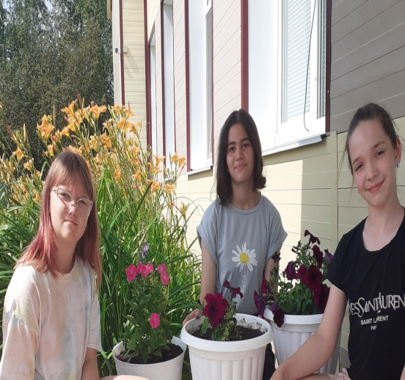
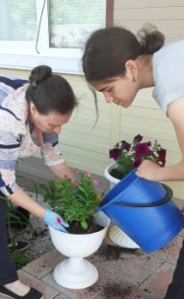
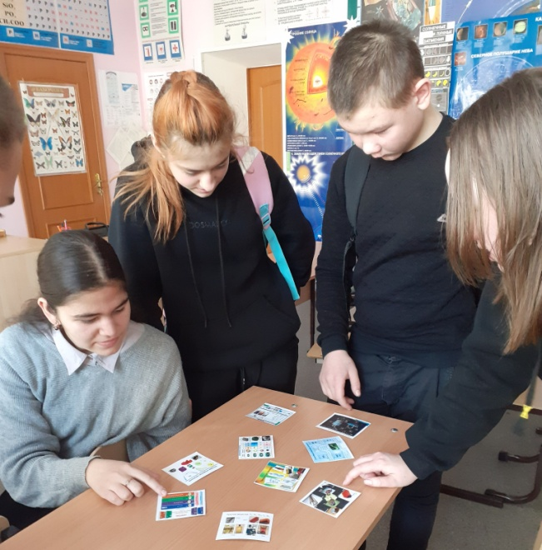
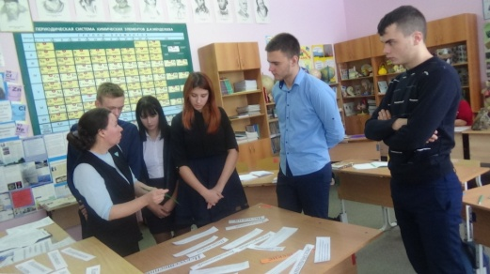
Другие мероприятия просветительской направленности
В рамках мероприятия «Время развеять дым», участие в классном часе с экспериментом: «След сигареты» 2024г.
Урок-диспут: «Мы против курения» Экологическая игра-путешествие на тему «Земля защиты просит у людей» 2024г.
«Сортируем мусор – бережем природу» 2025г.
«Мусору — вторую жизнь!» квест-игра 2025г.
«Эта Земля – твоя и моя»
игра - путешествие по станциям для 5-7 классов 2025г.
Внеклассные мероприятия к дню леса, дню воды, дню Земли.
Экскурсии и походы в осенний и зимний лес.
Экскурсия в Сорокинский лесхоз.
Изготовление плакатов и стенгазет ко всем экологическим датам в учебном году 2025г.

Slide 10
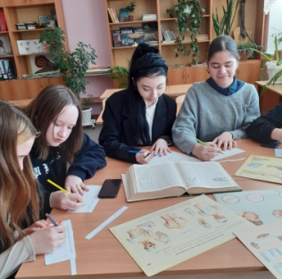
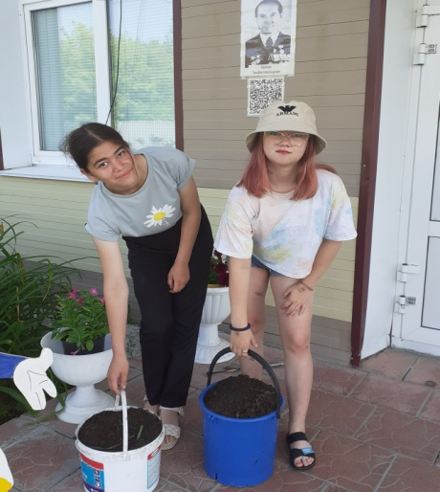

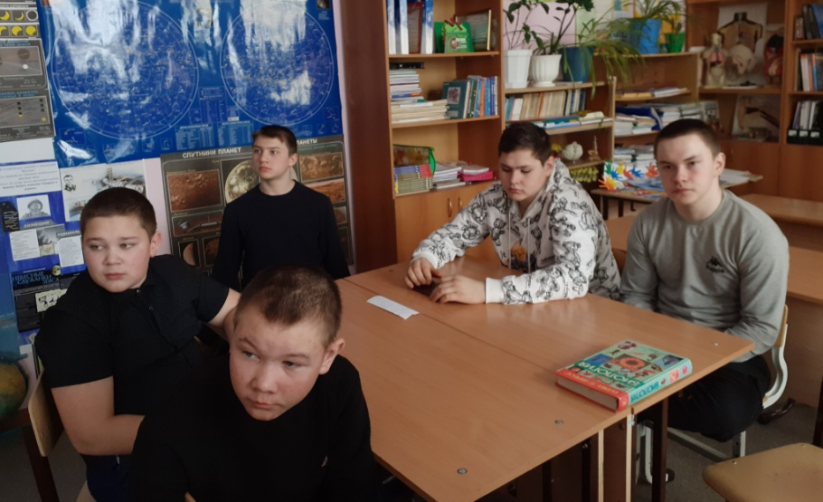
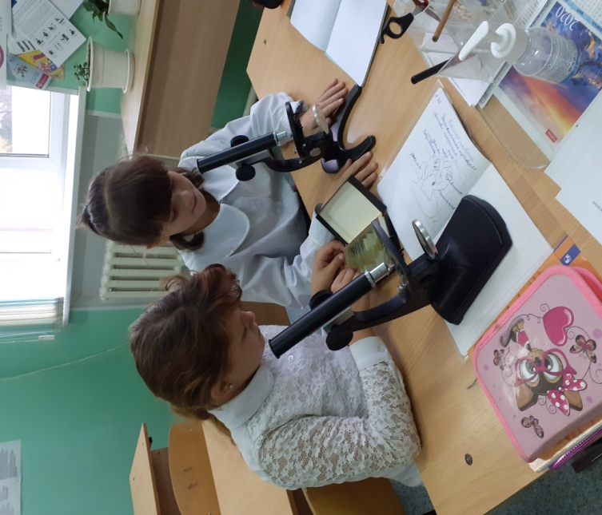
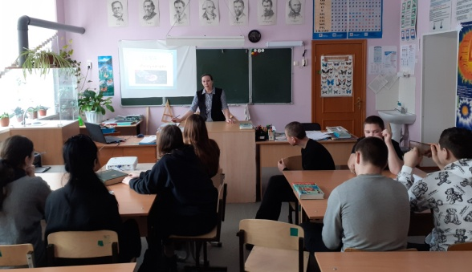
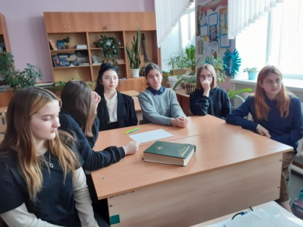

Slide 11
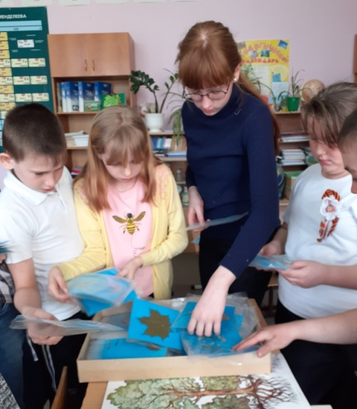
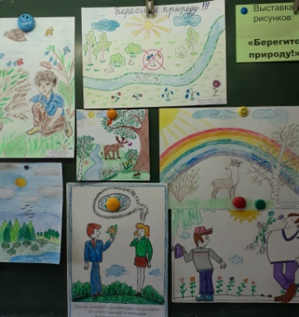
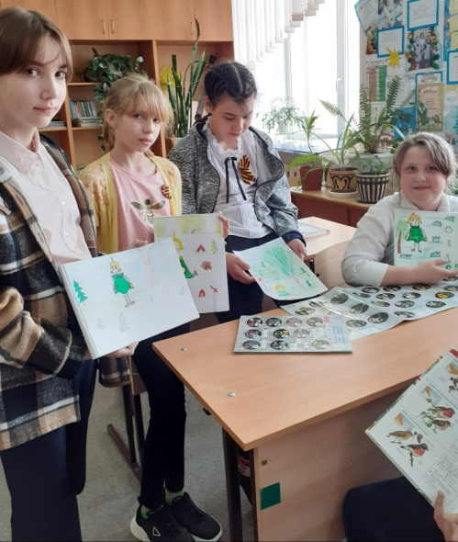
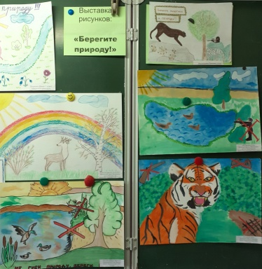
"Лесные загадки"
Внеклассное мероприятие
(Знакомство с Эколятами) 4-5 классы 2024-2025гг.

Slide 12
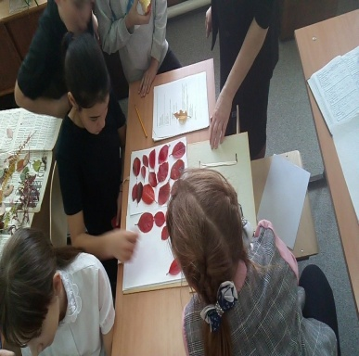
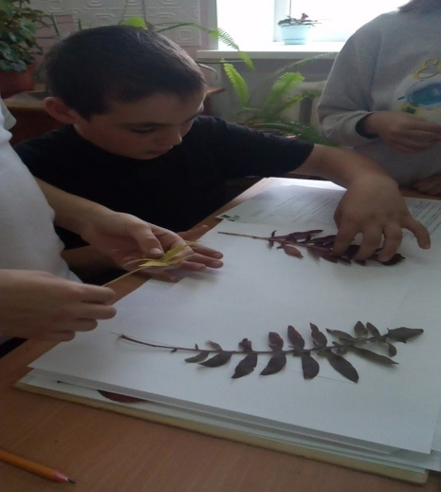
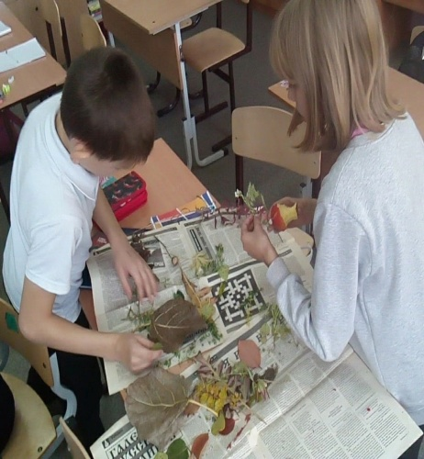
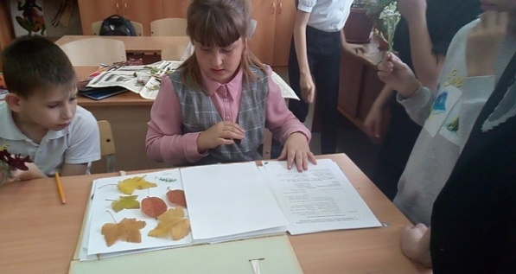
Экологическая экскурсия в 5,6 классах под руководством учителя биологии Козар Л.П. (сентябрь традиционно) На свежем воздухе в школьном саду ребята изучают признаки осени, собирают гербарий, решают экологические задачи.

Slide 13
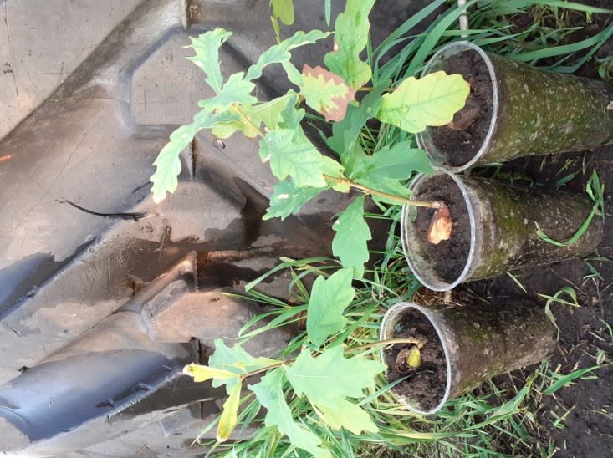
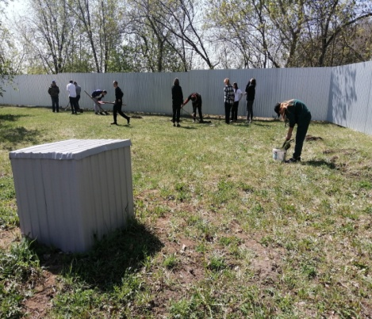
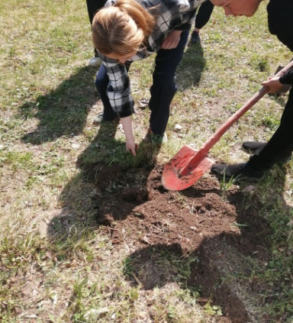

Посадка и озеленение Посадка ёлочек и дубов на пришкольном участке 2024-2025гг.

Slide 14
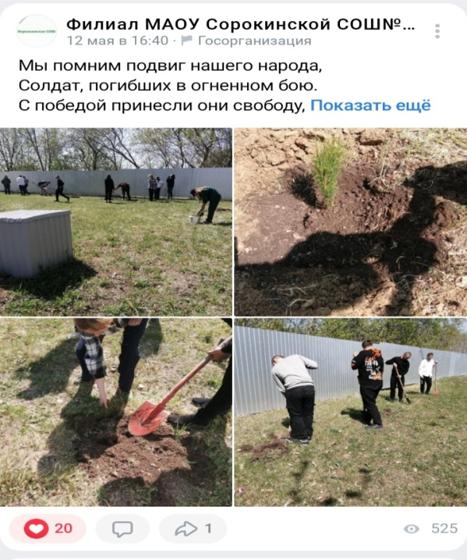
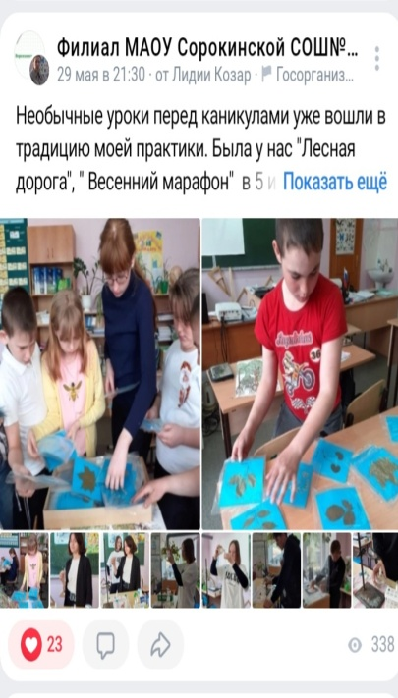
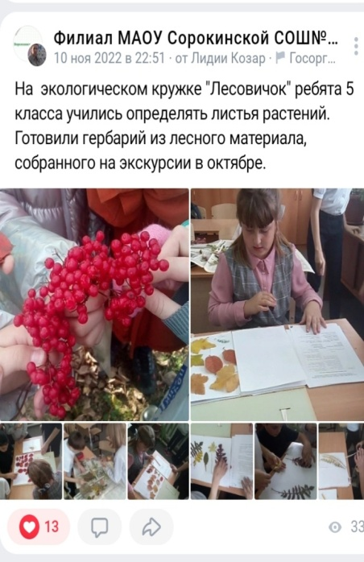




Наши страницы в социальных сетях

Slide 15




«Чистый лес-чистая совесть»
Экологическая игра по переработки мусора
«Земля защиты просит у людей»
«Экология здоровья»
«Человек и космос»
«Сбережем нашу планету»
«Наука и природа»
«Всемирный день дикой природы»
«Лес-наше богатство»
«Учимся мыслить экологически»
«Да здравствует День Земли»

Slide 16


На кружке «Лесовичок» проводим занятия:
«Мы защитники природы» «Необычные уроки»
«Экологический субботник»
«Посадка ёлочек и дубов»
«Всероссийский день эколят»
«Озеленяем родную школу»
«День экологических знаний»
«Всемирный день Земли, День леса и День воды»

Slide 17




Разрабатываем и изготавливаем с членами школьного кружка: листовки, плакаты, буклеты, аншлаги, экологические газеты, сборники школьных агитбригад
«Сохраним нашу землю голубой и зелёной» 2024-2025гг.

Slide 18



Стенгазеты и плакаты:
«Всемирный День воды» «Международный день леса»
«Международный день Земли» «Природа удивляет»
«Природа и космос»

Slide 19





Slide 20






Slide 21

ЭКОЛОГИЯ НАЧИНАЕТСЯ С НАС!
ЭКОЛОГИЯ - ДЕЛО КАЖДОГО!

